Slide 1
2.语言的变异.汉语的发展
范晓蕾
fanxiaolei2013@163.com

Slide 2
提要
汉语的两种变异
古今言殊：语言的历时变化
四方谈异：语言的地域变化“方言”
现代汉语书面语的特质
王力《论“不通”》

Slide 3
一、古今言殊
历史上的汉语变化

Slide 4
邹忌修八尺有余，而形貌昳丽。朝服衣冠，窥镜，谓其妻曰：“我孰与城北徐公美？” 其妻曰：“君美甚，徐公何能及君也？”城北徐公，齐国之美丽者也。忌不自信……旦日，客从外来，与坐谈，问之：“吾与徐公孰美？”客曰：“徐公不若君之美也。”
语音不同：用古音读出，现代人必听不懂
词汇不同：
现代不用的词：昳、曰、孰、吾
意义变化的词：修（长）、服（穿、戴）、谓（对…说）、公（尊称）、也（句末助词）、之（他）
语法不同：
疑问词提前：我孰与城北徐公美
宾语提前：忌不自信
介词后省略宾语：与()坐谈

Slide 5
汉语的历史分期（王力）
上古汉语 公元三世纪五胡乱华之前
中古汉语 公元四世纪到十二世纪（南宋前半）
近代汉语 公元十三世纪到1919（五四运动）
现代汉语
每个时期在词汇、语法、语音上都有很大不同。

Slide 6
语汇的变化
古语消失
《诗经·鲁颂》-《駉》[jiōng] (马的名称)
“驈”（yù，身子黑而跨下白的），“皇”（黄白相间的），“骊”（lí，纯黑色的），“黄”（黄而杂红的），“骓”（zhuī，青白杂的），“駓”（pī，黄白杂的），“骍”（xīng，红黄色的），“骐”（qí，青黑成纹象棋道的），“驒”（tuó，青黑色而有斑象鱼鳞的），“骆”（luò，白马黑鬃），駠（liú，红马黑鬃），“雒”（luò，黑马白鬃），“骃”（yīn，灰色有杂毛的），“騢”（xiá，红白杂毛的），“驔”（tǎn，小腿长白毛的），“鱼”（两眼旁边毛色白的）。
洗、澡、沐、浴、濯

Slide 7
新词的产生
本土词
椅子（倚）、桌子（卓）
电话、美眉、屌丝、土豪
外来词
葡萄、苜蓿、萝卜、菠菜、苹果
咖啡、柠檬、可可、芭蕾；尼古丁、酒吧

Slide 8
词义变化
扩大
江（长江）、河（黄河）、小姐（贵族家的女儿）
缩小
谷（谷类的总称）、朕（任何人的自称）
转移：指相关或相似的事物
钟（一种乐器）、涕（眼泪）、书（信）
和谐、雷

Slide 9
音节模式的变化
词语的双音节化：
耳朵、鼻子、眉毛
词语的语音减缩
甭（不用）、覅（勿要）
酱紫（这样子），肿么了（怎么了）

Slide 10
语音的变化（声母、韵母、声调）
青山横北郭 白水绕东城。 此地一为别， 孤蓬万里征。
郭、白、别：入声字
保留入声的方言：粤语、晋语、江淮官话 等等

Slide 11
二、四方谈异
汉语的地域变体：方言

Slide 12

语音：各方言的主要差异（无法通话）
床前明月光
疑是地上霜
举头望明月
低头思故乡
Notes:
语言变化的地域表现-汉语方言
汉语方言的差异最显著的表现是“语音”，语音标准也是划分方言区的主要标准

Slide 13
词汇： 他：那（兰银）-佢（粤语）-伊（闽语） 公鸡：鸡公；生鱼：鱼生；台风：风台 腿：脚 给：拿（湘语）-俾（粤语）-互（闽语）
语法：主要是“语序”
你先走。vs 你走先。
给他书。vs 俾书佢。vs 给他给一本书
他正吃着饭呢。vs 他正吃饭着呢。

Slide 14
方言的分类
方言区分的依据
语音
词汇
语法
7-10个方言区
官话(北方、江淮、西南)
晋方言，湘方言，粤方言，吴方言，闽方言，客家方言，赣方言，平话

Slide 15
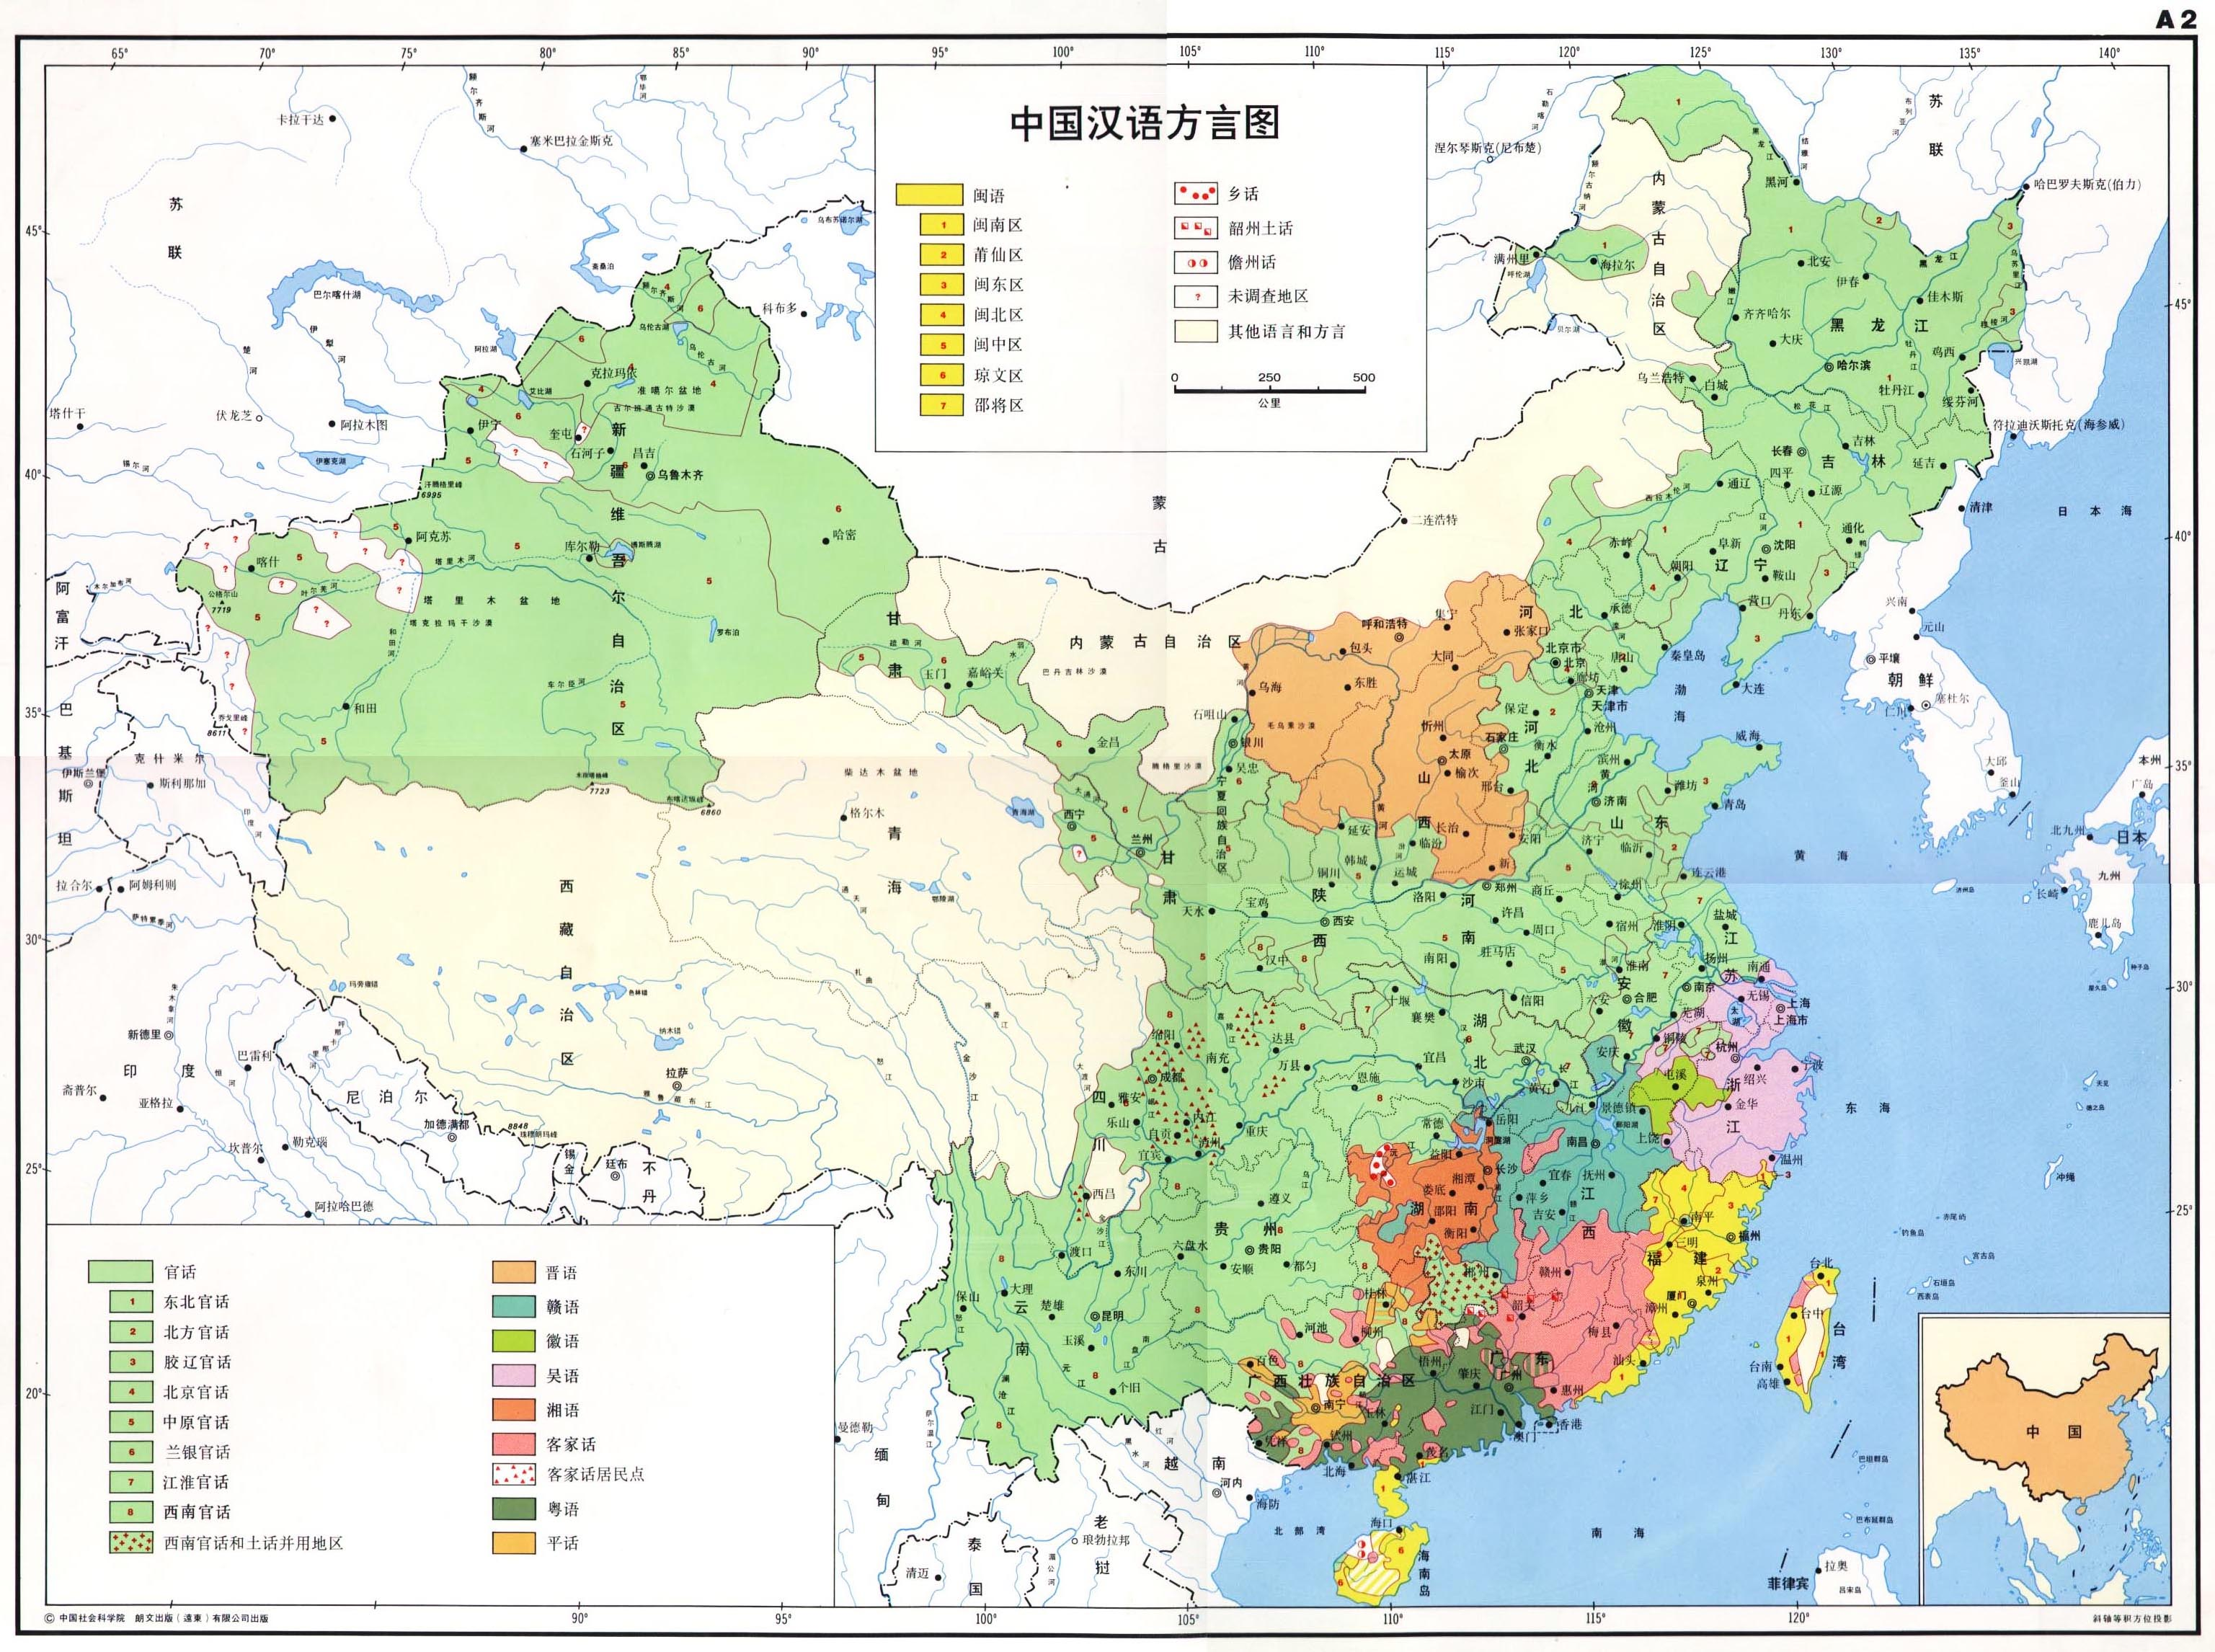
Notes:
详细介绍这张图
方言的差异主要集中在东南方言：福建、浙江地区，翻过一座山便不能通话
中原、东北、西北、西南：官话区，可以通话

Slide 16
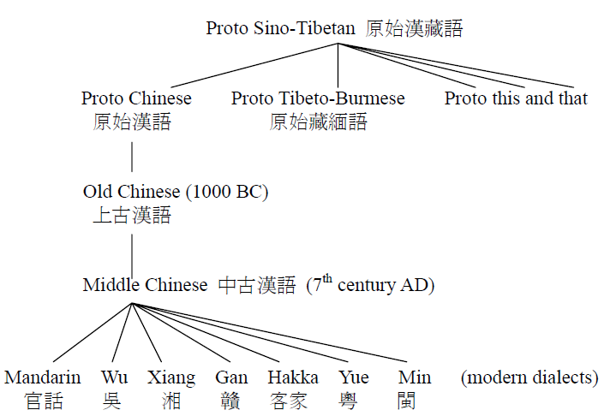
汉语的谱系
Notes:
方言分化的原因：

Slide 17
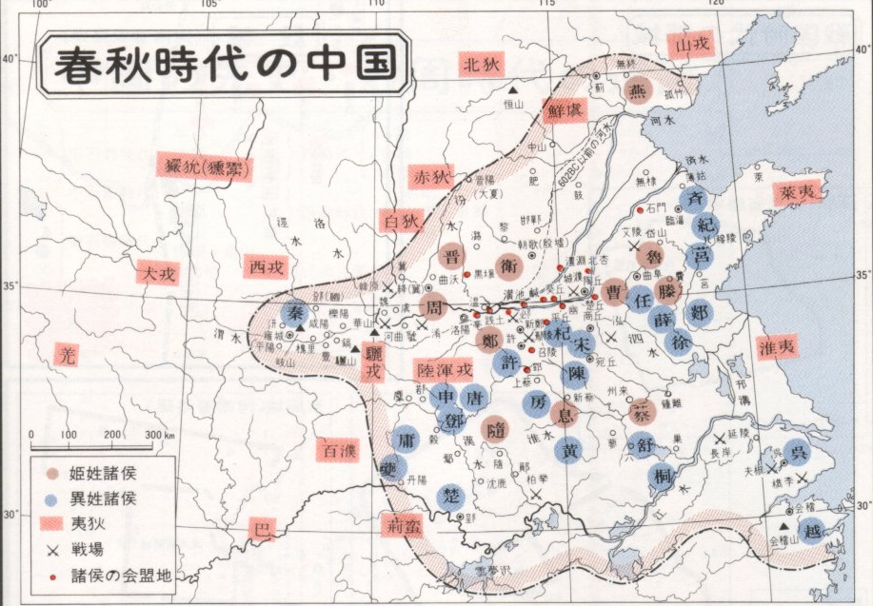
方言差异的成因
移民，地理隔绝：各自发展，向不同方向变化；
古代，北民南迁；近代，东民西进
Notes:
简单阐释“母语转换”造成的汉语方言

Slide 18
现代汉语方言南北之别大体以长江为界
江北的「官话」
江南的「非官话」（吴、湘、赣、闽、粤、客等东南方言）
历史上北方汉人的大规模移民浪潮：
跨越长江的南北向大规模移民：六朝、唐、宋
导致以长江为界的官话、非官话對立
官话大体形成于北宋、南宋之交
较晚近的东西向大规模移民：明、清
导致官话在南北两地分布范围的进一步拓展
北方：清代晚期官话向西扩展至新疆，向东扩展至辽东以北的东三省
南方：明清时期「江西填湖广」「湖广填四川」等大规模移民导致南方官话在云、贵、川等西南省区的大面积分布

Slide 19
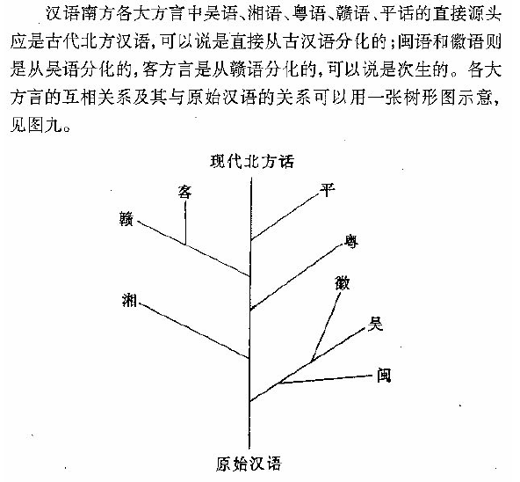

Slide 20
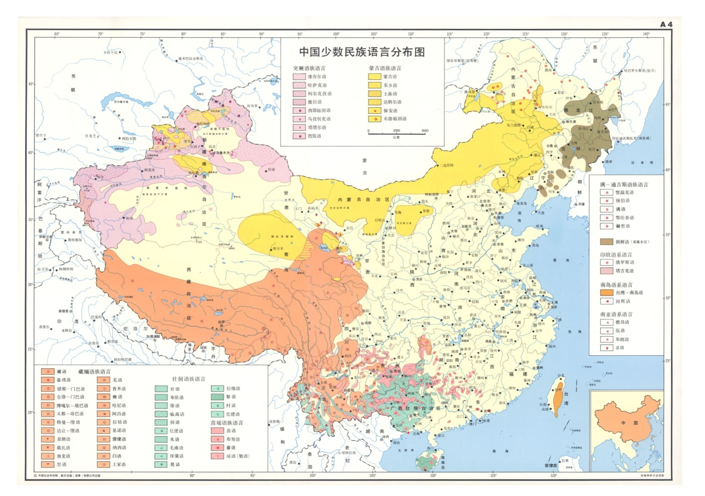
方言差异的成因
民族语的融合：吸收不同民族语的特色

Slide 21
北方：五胡乱华（六朝、辽金、元、清）
南方：通婚造成的“母语转换”
语音，南北方言一个明显的差异：声调数目
闽粤：6-10调
西北：3-4调
语法，南北方言的语法结构式不同：
广州：搵_{找}个人又识_{会}写信、又识打字嘅_{的}
西宁：把你恭喜！

Slide 22
方言的保护
教育的普及、广播电视传媒、经济利益的驱动
方言的消失，在所难免： 犹如城市生态的多样性在消失
“生物物种”的多样性、文化遗产的保留： 闽南语歌曲《丢丢铜仔》http://v.youku.com/v_show/id_XMzcxNTIxMzIw.html
Notes:
方言承载着地方戏剧、民歌、民间故事等多种非物质文化遗产

Slide 23
时间差异 : 空间差异
语言的空间差异（地域变体.方言）可视为其时间差异的反映
各方言在不同程度上保留了不同时期汉语的特点
语言历时变化的构拟： 根据同一语系里语言/方言的差异
达尔文的“进化论”原理： 世界各地的动物及其化石 > 进化过程
Notes:
闽语即保留了唐代汉语的一些词汇

Slide 24
三、普通话与书面语

Slide 25
普通话
一个特殊的“汉语变体”：共同语
北京语音为标准音
北方话（东北、冀鲁、中原）为基础方言
以典范的现代白话文著作为语法规范。
各地方言的最大公约数(兼容南北之特色)

Slide 26
然而，普通话也有变体
口语 vs 书面语

Slide 27
书面形式和口头形式
“语文能力”包含两个方面： 1 语的能力； 2 文的能力。 也就是普通话口语和书面语的表达能力。 使用普通话口语系统和书面系统的能力。
语文教育：书面语的运用能力
使用场合：
政府文件、报刊社论、公司合同
学术著作、往来信件（推荐信）、讲话报告

Slide 28
书面语与口语之别
美国政府给中国政府写信，就某一件事说：
我国政府出于相同的考虑，认为不宜前往。
咱想的跟您一样，就甭去啦！
“雅俗有别”，别在何处？

Slide 29
北大()各位师友同仁： 欣悉母校近期拟招聘青年教师，愿藉此机会向各位隆重推荐陈桓博士。有鉴于陈桓与我均为北大出品，更为节约各位师友()宝贵时间，故此信()写法有所不同，虚应文字一概免省，仅向各位交代本人力荐陈桓博士回归母校的切实理由。 一言以蔽之，陈桓博士是本人教学生涯中所教过()最优秀，也是最为看好其学术前景的两位学生之一（另一位已在香港理工大学及新加坡国立大学两度获得终生教职亦即所谓tenure）。此外，在本人二十余年所接触到的大中华、北美、欧洲等地()青年学术翘楚中，与陈桓同年龄层、同专业者，就学术训练()全面性、研究能力、素质及产能而言，亦鲜见出其右者。

Slide 30
词汇不同
爸爸、官儿、同学、不同、选择、我、你、什么
父亲、官员、同窗、差异、抉择、本、贵、何
去、写、丢、找、到；怕、小、好
往、书、失、觅、抵；惮、微、佳
特别、不、有些；应当、不能；跟，而且
甚、 未、略； 当、 不得；与，且

Slide 31
书面语词汇：常使表达简洁
她偷偷地爱班长爱了好长时间，可是一直不敢跟他说。
她暗恋班长已有多年，但始终不敢明言。
数量少，质量也好；
少而精
面对这种古代和现代(词汇)混在一起的现象，如果不从训诂的角度区分，就不知道什么是古代的、什么是现代的，更不要说它们之间的区别了。
面对这种古今杂糅的局面，若不从训诂的角度来分辨，则不知何为古、孰为今，遑论它们彼此之间的区别。

Slide 32
句式不同
他在写作方面很有才能
他善于写作
品味在细微的地方表现出来
品味见之于细微之处
从美国过境；在中南海讲学；与美国队激战
过境美国；讲学中南海；激战美国队
他的目标是把农业工具变成现代的形式
他的目标是将农业工具现代化。

Slide 33
音节模式不同
进行批评；加以研究；日益猖獗
品种之多，是近年来少有的？
书面语词汇多双音节：话要典雅必双
走-行走，偷-偷窃，住-居住，跑-奔跑，买-购买
也用单音词，但单音词所出现的格式有限制
*他想访著名学者。
*您的友来这儿，我一定热情招待。
*我们校的老师都很有名。
他想遍访著名学者。
贵友来此，定热情招待。
我校老师都很有名。

Slide 34
典雅的书面语
运用文言词汇
运用文言句式
双音节的韵律模式（故多“四字格”）
少用虚词（的、了）

Slide 35
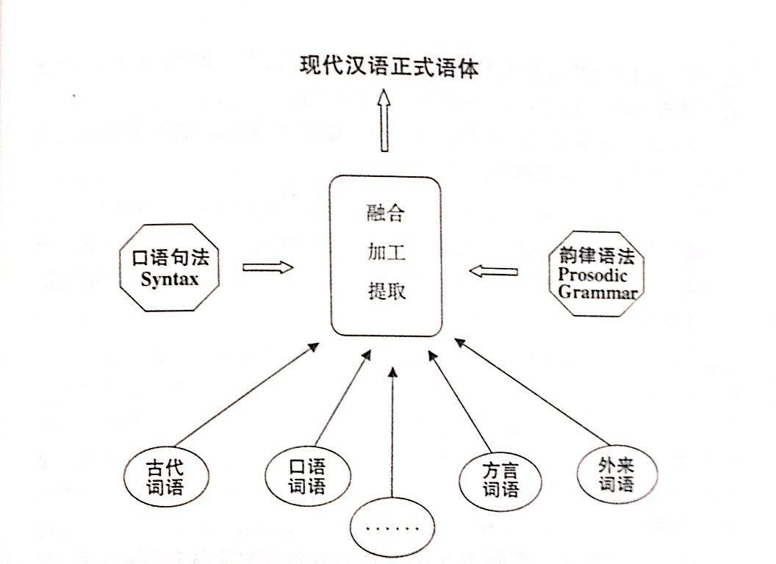
现代汉语书面语

Slide 36
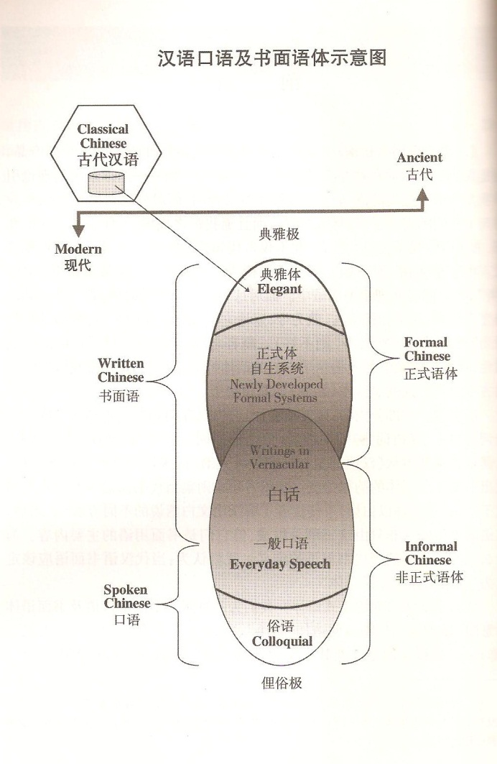
口语与书面语更复杂的关系…

Slide 37
书面语表达的三个境界
通顺
明白
典雅
Notes:
理工科学生未来的工作也可能以书面语为主：出版社，医学、科技方面的期刊
技多不压身

Slide 38
如何让你的书面语写作“典雅”？
典雅度： 表达要采用一些文言词汇和句式，注意韵律
文白交替：
句子中，文言词和白话词并用
语段中，文雅句和白话句之间的交替使用
三两结伴，交替而行：三四句白话接两三句雅语
吝啬的人，我们说他小气；妒忌的人，我们也说也说他小气。小气，自然不够伟大；即使不是十足的小人，至少该说是具体而微的小人。但是，如果小气的人就算是小人之一种，则小人满天下，而足称为君子者，实在太少了。

Slide 39
文白转换.练习
孔子以后，历史的记载越来越盛行
孔子以后，历史记载益见盛行。
他的错误纯粹是他的无知造成的。
他的错误纯粹系于无知。
利用行文的方便，把这个问题稍微作一些阐述。
因行文之便，将此问题略作阐述
本文讨论的内容只在当代的范围里，和古代没关系
本文所论 仅限于当代，与古代无关。
像孔子那样 爱学习的人，一天比一天少了。
好学如孔子者，日见其少。

Slide 40
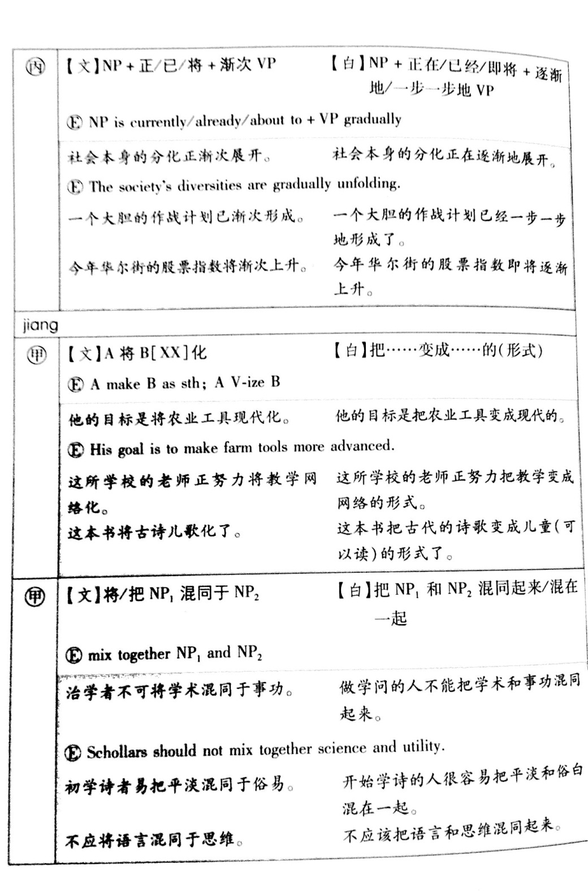
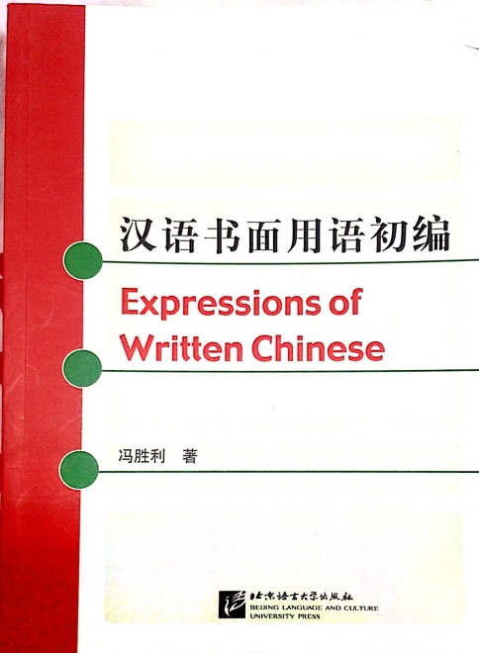
文言句式索引

